Slide 1

Frauda în asigurări
Rus Miruna-Alexia
Cojocaru Eugeniu

Slide 2
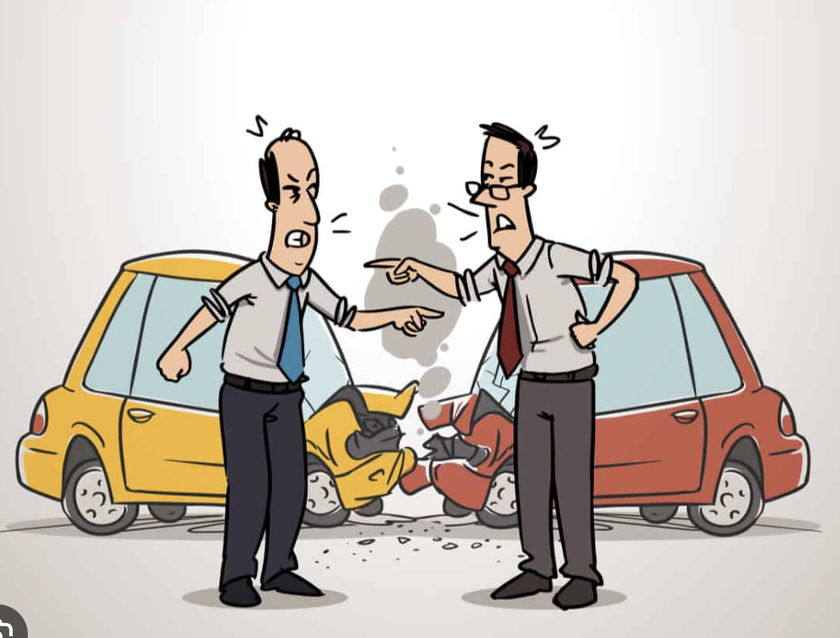
Frauda în asigurări auto - Hard fraud -
În România: > 50 de milioane € anual
Principalele tipuri:
Crash for cash
Falsificarea polițelor
Date incomplete sau false
Asociația de Cooperare Antifraudă în Domeniul Asigurărilor
Studiu de caz: BMW, Citroen & Generali

Slide 3


AGENDA
Frauda sociologică - Hard fraud -
Studiu de caz: Vernon, Florida – Orașul Cioturilor
Comunitate cu <1000 locuitori, responsabilă pentru 2/3 din toate cererile de despăgubire pentru pierderea membrelor din Statele Unite
Soluția – retragerea completă a asigurătorilor din regiune și creșterea primelor la niveluri extreme.

Slide 4
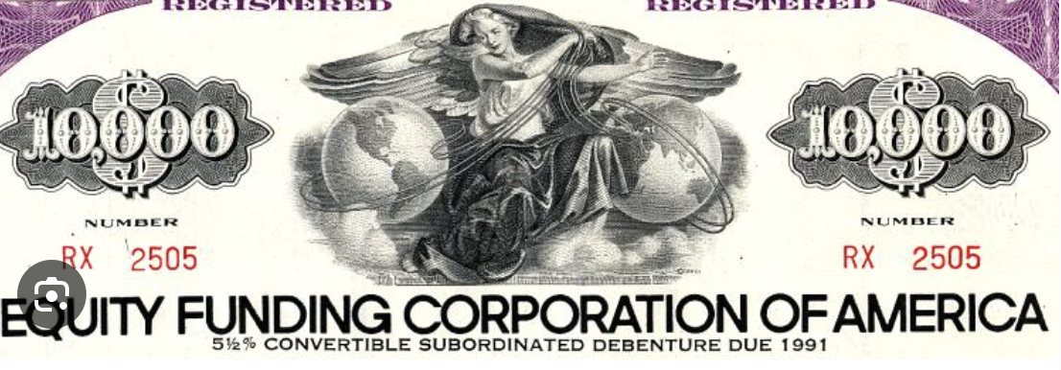
Frauda corporativă masivă - Hard fraud -
Scandalul Equity Funding Corporation of America, izbucnit în 1973 – prima fraudă majoră asistată de calculator
Au fost generate electronic >64.000 de polițe de asigurare de viață fictive, pentru persoane inexistente
Frauda estimată – 2 miliarde $

Slide 5
statistică

Slide 6
Investigarea & combaterea fraudei

Slide 7
Venitul anual brut & riscul de fraudă

Slide 8
Efectul fraudei în diferite industrii

Slide 9

concluzii
Se preconizează o creștere a fraudelor în anii următori, alimentată de doi factori principali:
Contextul economic – Presiunile financiare și criza costului de viață reprezintă cauza principală (33%).
Digitalizarea – Utilizarea tehnologiei și a inteligenței artificiale (25%) facilitează falsificarea și reduce contactul direct cu asigurătorii, scăzând percepția riscului de a fi prins.
Combaterea acestui fenomen este dificilă, principalul obstacol fiind obținerea dovezilor.

